Slide 1
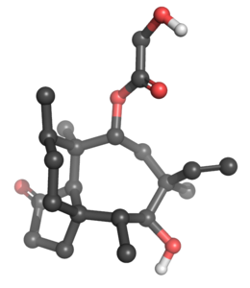
Похідні плевромутиліну

Slide 2
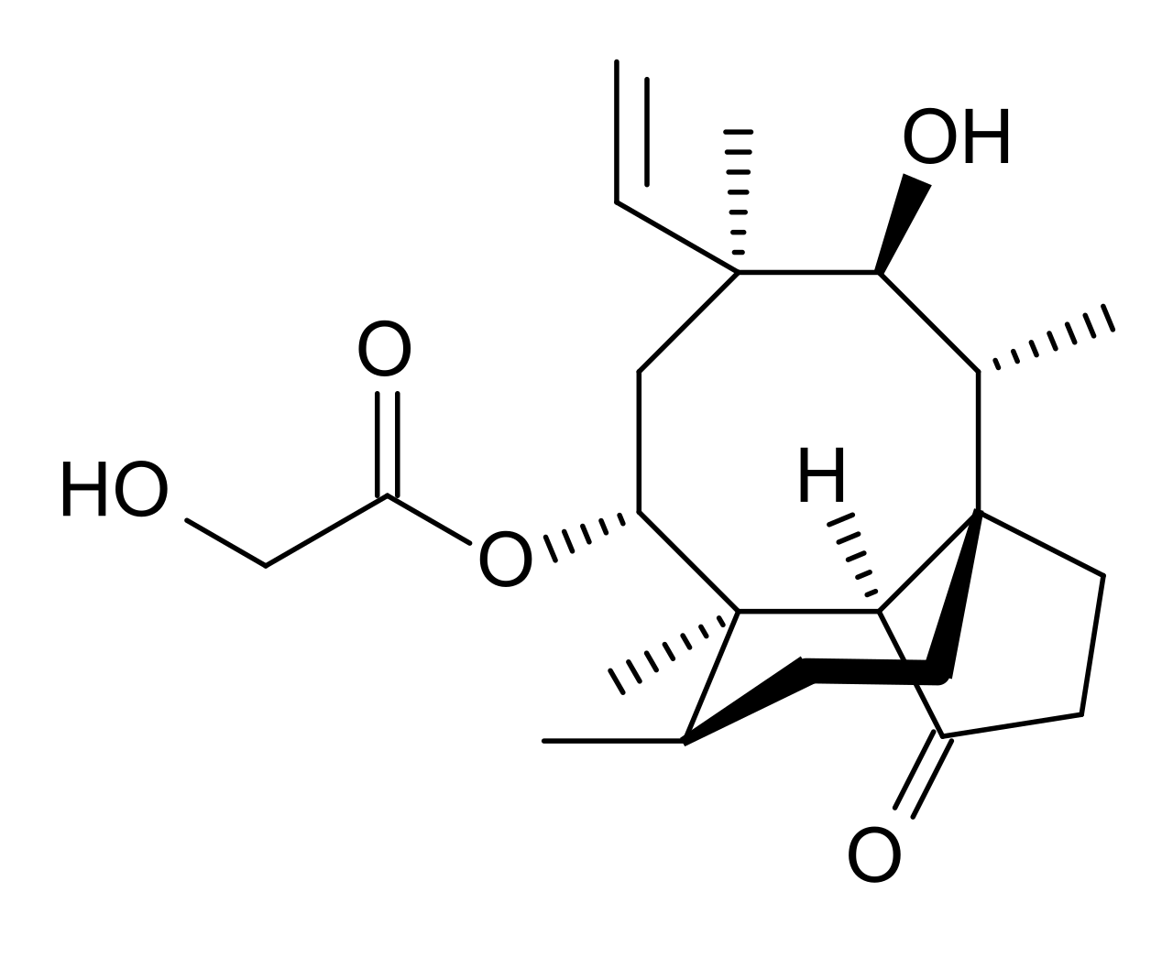
Плевромутилін — природний препарат, що має антибактеріальну дію. Плевромутилін уперше отриманий у 1950 році як продукт життєдіяльності грибка Clitopilus passeckerianus

Slide 3
Механізм антибактеріальної дії плевромутиліну полягає у блокуванні синтезу білка шляхом зв'язування з 50S субодиницею бактеріальних рибосом одночасно у трьох місцях — P-ділянці, L3-ділянці та пептидилтрансферазному центрі, що забезпечує зменшення імовірності розвитку резистентності у мікроорганізмів, яка обумовлена виробленням бактеріями спеціальних механізмів генетичної та метаболічної компенсації до деяких механізмів пригнічення їх життєдіяльності

Slide 4
Плевромутилін не знайшов застосування у клінічній практиці, але його похідні — валнемулін та тіамулін знайшли застосування у ветеринарії. Ще один препарат, що є похідним плевромутиліну — ретапамулін — із 2007 року застосовується для місцевого лікування у дерматології. Проводяться клінічні дослідження нових антибіотиків, що є похідними плевромутиліну — азамуліну та препарату BC-3781, що пройшов ІІ фазу клінічних досліджень.Препарат BC-3781 є першим похідним плевромутиліну, що може застосовуватися перорально та парентерально для лікування інфекцій дихальної системи та шкіри у людини

Slide 5
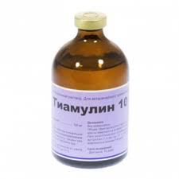
Гідрофумарат тіамуліну є похідним плевромутиліну, який може використовуватися у ветеринарії, зокрема для свиней і птиці. Це дитерпеновий антимікробний препарат із хімічною структурою плевромутиліну, подібною до валнемуліну.

Slide 6
Цей продукт є бактеріостатичним антибіотиком, але він також має бактерицидну дію на чутливі бактерії при дуже високій концентрації.Антибактеріальний механізм дії полягає в пригніченні синтезу бактеріального білка шляхом зв’язування з 50-ю субодиницею бактеріальної рибосоми.
Тіамуліну гідрофумарат має хорошу антибактеріальну дію проти різних грампозитивних коків, включаючи більшість стафілококів і стрептококів (за винятком стрептококів групи D), а також різноманітних мікоплазм і деяких спірохет.Однак антибактеріальна активність проти деяких негативних бактерій дуже слабка, за винятком видів Haemophilus і деяких штамів E. coli і Klebsiella.
Гідрофумарат тіамуліну легко засвоюється після перорального введення у свиней.Приблизно 85% одноразової дози всмоктується, а максимальна концентрація досягається через 2-4 години.Він широко поширений в організмі, з найбільшою концентрацією в легенях.Тіамуліну гідрофумарат метаболізується в організмі до 20 метаболітів, деякі з яких мають антибактеріальну дію.Близько 30 % метаболітів виводиться із сечею, а решта виводиться з калом

Slide 7
Вальнемулін (торгова назва Еконор) — антибіотик плевромутилін, який використовується для лікування дизентерії свиней, ілеїту, коліту та пневмонії. Використовується також для профілактики кишкових інфекцій свиней. Помічено, що вальнемулін викликає швидке зменшення клінічних симптомів інфекції Mycoplasma bovis та виводить M. bovis з легенів телят.

Slide 8
Ретапамулін — напівсинтетичний антибіотик із групи плевромутилінів. Препарат діє бактеріостатично. Механізм дії ретапамуліну полягає у блокуванні синтезу білка^{[1]} шляхом зв'язування з 50S субодиницею бактеріальних рибосом одночасно у трьох місцях — P-ділянці, L3-ділянці та пептидилтрансферазному центрі, що забезпечує зменшення імовірності розвитку резистентності у мікроорганізмів, яка обумовлена виробленням бактеріями спеціальних механізмів генетичної та метаболічної компенсації до деяких механізмів пригнічення їх життєдіяльності.^{[3]} До препарату чутливі переважно грампозитивні бактерії — стафілококи та стрептококи^{[4]} , in vitro ретапамулін ефективний також до пептостептококів, пропіонобактерій, Prevotella spp., Fusobacterium spp. та Porphyromonas spp.^{[3]} Ретапамулін застосовується виключно місцево. При нанесенні на шкіру системна абсорбція препарату мінімальна. Встановлено, що ретапамулін на 94% зв'язується з білками плазми крові. Метаболізується препарат у печінці. Виведення ретапамуліну з організму не досліджене, не досліджено також проникнення препарату через плацентарний бар'єр і виділення в грудне молоко.

Slide 9
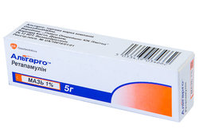
Ретапамулін застосовується для лікування інфекцій шкіри, які спричинені чутливими до антибіотика збудниками — імпетиго, інфіковані травматичні пошкодження шкіри (порізи, садна, краї зашитої рани), вторинно інфіковані дерматози (пустульозний псоріаз, інфіковані атопічні та контактні дерматити).

